Slide 1
CHỦ ĐỀ 4b
LÀM QUEN VỚI PHẦN MỀM LÀM VIDEO
Bài 11b. THỰC HÀNH:
DỰNG VIDEO THEO KỊCH BẢN

Slide 2

NHIỆM VỤ 1: THÊM HIỆU ỨNG BA CHIỀU VÀO VIDEO

Slide 3

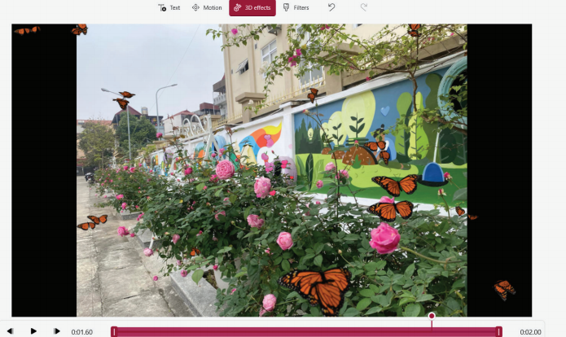
Hướng dẫn
Phần mềm Video Editor cung cấp một số hiệu ứng ba chiều (3D effects) để em có thể thêm vào video, làm cho video thêm ấn tượng và thú vị. Ví dụ, với ảnh chụp vườn hoa hồng trong dự án Trường học xanh, em có thể thêm vào ảnh một đàn bướm bay. Cách thực hiện như sau:
– Chọn ảnh vườn hồng trong bàn dựng, chọn . Một cửa sổ mới mở ra cho phép em thực hiện một số thao tác để thêm hiệu ứng ba chiều.

Slide 4
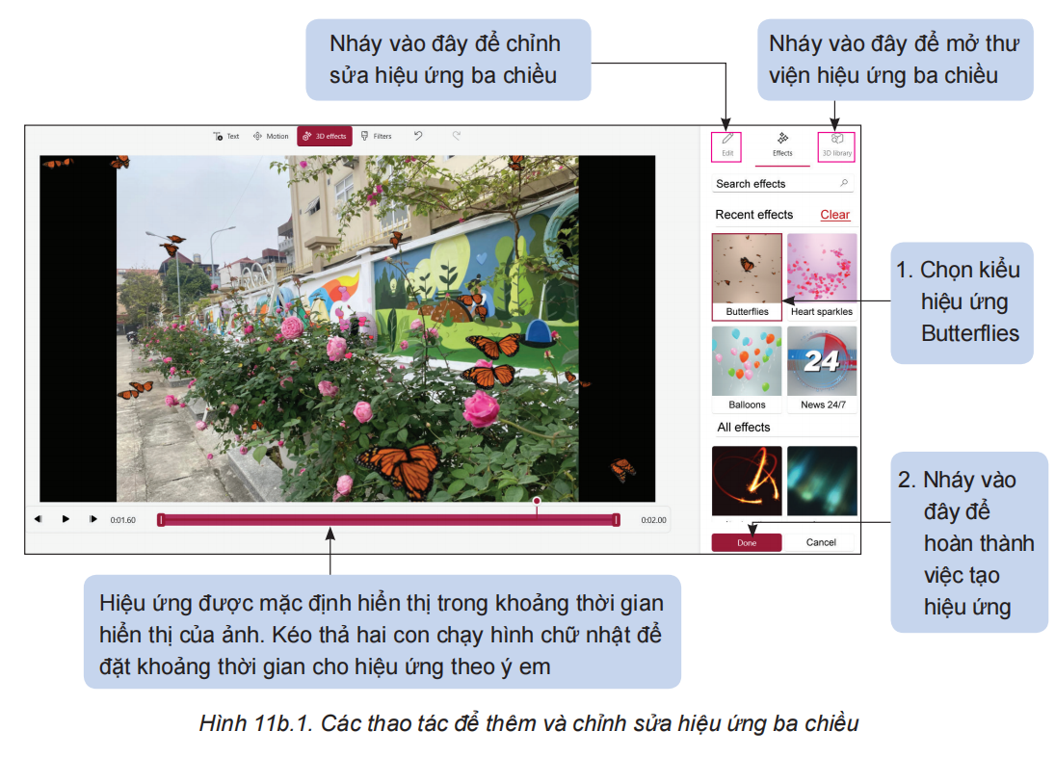
Em thực hiện theo các hướng dẫn ở Hình 11b.1

Slide 5

NHIỆM VỤ 2: THÊM BỘ LỌC VÀO VIDEO

Slide 6
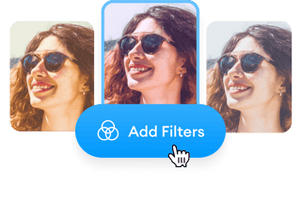
Hướng dẫn
Bộ lọc (trong lĩnh vực quay phim, chụp ảnh) là những thiết bị được gắn thêm vào ống kính máy ảnh, máy quay để thu được những hiệu ứng cụ thể cho ảnh như: giảm độ loá, tạo tông màu ảnh ấm hơn hoặc lạnh hơn, tăng cường màu sắc,… Phần mềm Video Editor cung cấp một số bộ lọc (Filters) để em có thể thêm vào ảnh, video trong bàn dựng. Ví dụ, với ảnh chụp bông hoa hồng trong dự án Trường học xanh, em có thể sử dụng bộ lọc để thay đổi gam màu theo ý thích.

Slide 7

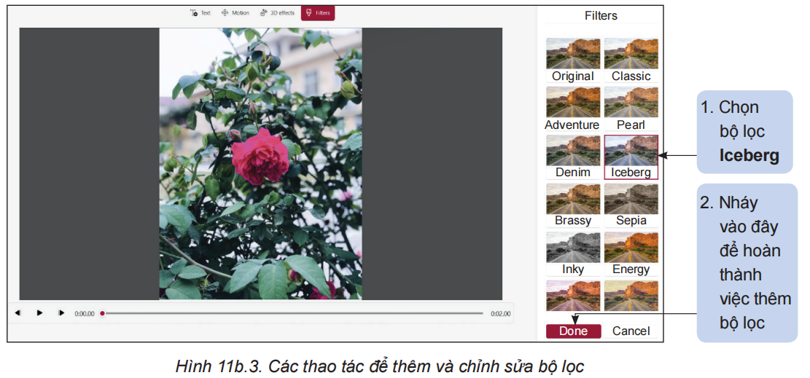
Cách thực hiện như sau:
– Chọn ảnh bông hoa hồng trong bàn dựng, chọn .Một cửa sổ mới mở ra cho phép em thực hiện một số thao tác để thêm bộ lọc. Em thực hiện theo các hướng dẫn ở Hình 11b.3

Slide 8
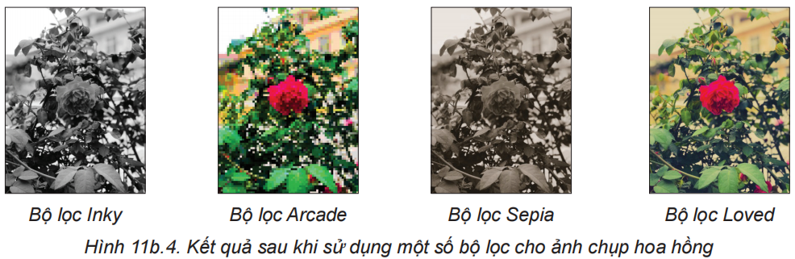
– Em có thể tham khảo kết quả khi áp dụng một số bộ lọc btrong Hình 11b.4.

Slide 9
NHIỆM VỤ 3: THÊM NHẠC NỀN CÓ SẴN TRONG PHẦN MỀM VÀO VIDEO

Slide 10
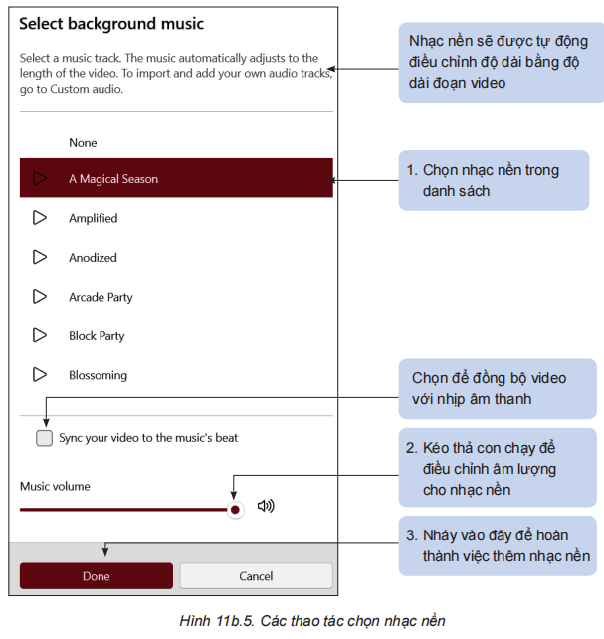
Hướng dẫn
– Nháy chuột chọn ở phía trên, bên phải của giao diện phần mềm. Cửa sổ Select background music mở ra cho phép em thực hiện một số thao tác để thêm nhạc nền. Em thực hiện theo các hướng dẫn ở Hình 11b.5.

Slide 11
NHIỆM VỤ 4: THÊM PHỤ ĐỀ VÀO VIDEO

Slide 12

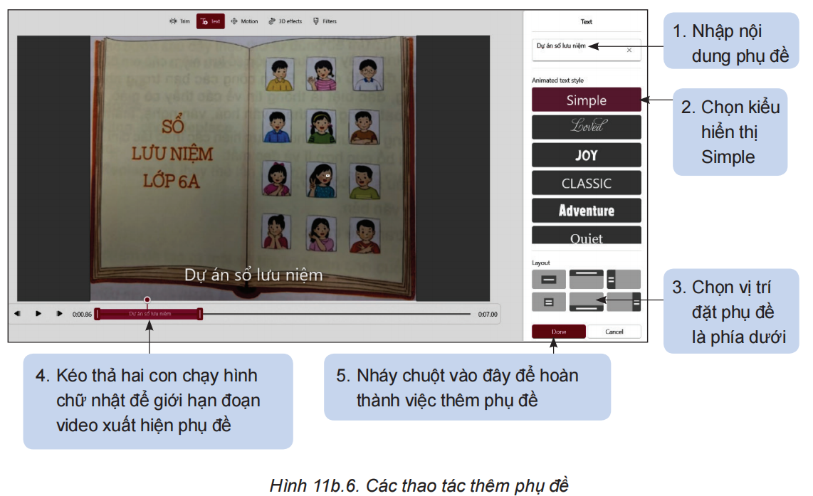
Hướng dẫn
Theo kịch bản, em cần thêm phụ đề là tên dự án vào đầu mỗi đoạn video giới thiệu sản phẩm. Việc tạo phụ đề tương tự như việc thêm nội dung tiêu đề video mà em đã thực hiện ở Bài 10b. Em thực hiện như sau:
– Chọn đoạn video quay cuốn sổ lưu niệm, chọn rồi định dạng cho phụ đề như hướng dẫn trong Hình 11b.6.

Slide 13


LUYỆN TẬP
Em hãy thêm hiệu ứng ba chiều Heart Sparkles vào hình ảnh buổi ra mắt CLB Tin học như Hình 11b.7.

Slide 14
LUYỆN TẬP
2. Em hãy thêm các bộ lọc trong Hình 11b.4 cho các hình ảnh trong video.
3. Em hãy thêm hai dòng phụ đề Dự án Trường học xanh và Dự án Thành lập CLB Tin học vào đầu hai đoạn video tương ứng giới thiệu hai dự án.

Slide 15

VẬN DỤNG
Em hãy thực hiện các nhiệm vụ tương tự trong phần Thực hành với dự án MyVideo.

